Slide 1



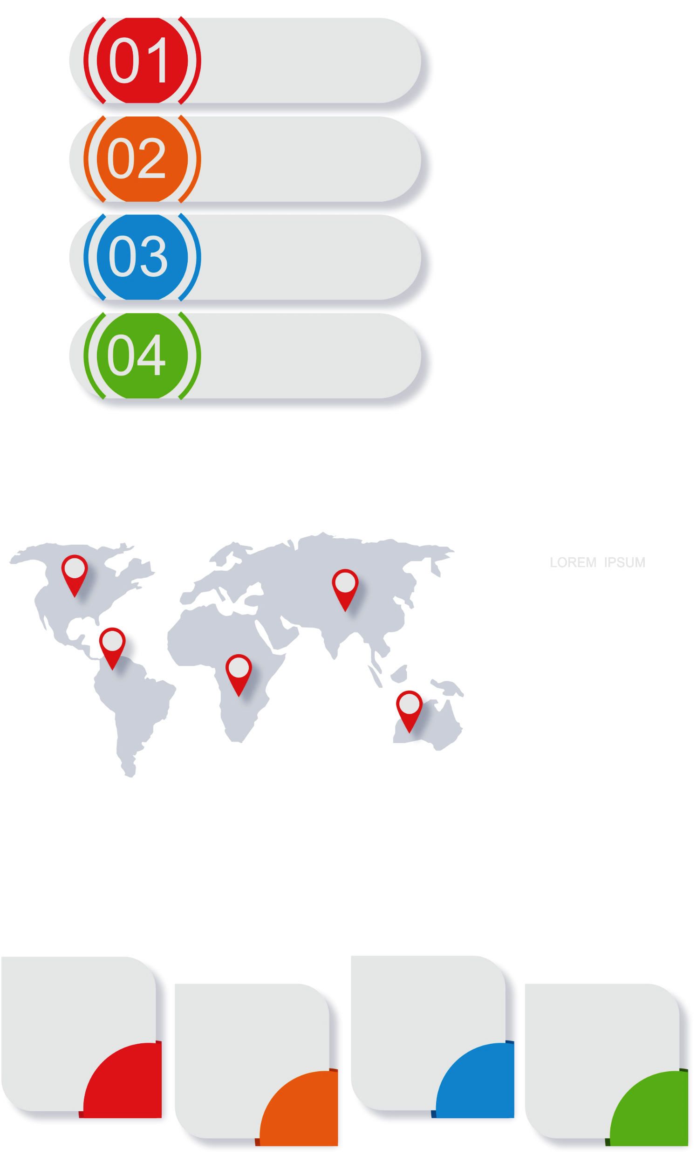




EL ÉXODO:
Viaje a la tierra prometida
III Trimestre
Lección 2.
LA ZARZA ARDIENTE

Slide 2

EL ÉXODO:
Viaje a la tierra prometida
“Dijo luego Jehová: Bien he visto la aflicción de mi pueblo que está en Egipto, y he oído su clamor a causa de sus exactores; pues he conocido sus angustias, y he descendido para librarlos de mano de los egipcios, y sacarlos de aquella tierra a una tierra buena y ancha, a tierra que fluye leche y miel, a los lugares del cananeo, del heteo, del amorreo, del ferezeo, del heveo y del jebuseo” (Éxo. 2: 23 - 25).
Pr. Enoc Ruiz Ginez

Slide 3


EL ÉXODO:
Viaje a la tierra prometida
Moisés llevaba 40 años en el desierto, pastoreando ovejas. Pero un día, algo inusual ocurrió: vio una zarza ardía sin consumirse. No fue el fuego lo que cambió su vida, sino su decisión de acercarse y mirar. Fue entonces cuando Dios le habló. A veces, lo extraordinario de Dios se esconde detrás de lo que parece común. Pero solo los que se detienen y prestan atención escuchan su voz.
Al repasar la lección de esta semana veremos que los cuarenta años de Moisés en desierto fueron la antesala para la obra extraordinaria de Dios. Así mismo, veremos que Dios no pasa por alto la responsabilidad humana.
Pr. Enoc Ruiz Ginez

Slide 4

EL ÉXODO:
Viaje a la tierra prometida
¿Qué debo saber?
1.
LA MANIFESTACIÓN DE DIOS
2.
LA MISIÓN PARA MOISES
3.
LAS EXCUSAS DE MOISÉS
Pr. Enoc Ruiz Ginez

Slide 5

EL ÉXODO:
Viaje a la tierra prometida
¿Qué debo saber?
1.
LA MANIFESTACIÓN DE DIOS
Cuando la vida de Moisés parecía perderse en silencio del desierto, y todo quedaba sepultado por el olvido, Dios se manifestó desde una zarza ardiente (Éxo. 3: 1, 2).
¿Cuántos años había pasado Moisés en el desierto? (Hech 6: 23, 30).
Pr. Enoc Ruiz Ginez

Slide 6
EL ÉXODO:
Viaje a la tierra prometida
¿Qué debo saber?
1.
LA MANIFESTACIÓN DE DIOS
Moisés no fue llamado cuando era joven, fuerte y lleno de ambiciones. Sino cuando ya tenía 80 años, y su carácter había sido moldeado.
¿Qué nos enseña esto sobre la paciencia y el tiempo correcto?
Pr. Enoc Ruiz Ginez

Slide 7
EL ÉXODO:
Viaje a la tierra prometida
¿Qué debo saber?
1.
LA MANIFESTACIÓN DE DIOS
Moisés al ver que la zarza no se consumía supo que estaba ante un milagro, pero al acercarse, Dios “lo llamó de en medio de la zarza” (Éxo. 3: 4).
¿Qué revelan los versículos 5 y 6, y porque es clave comprenderlo?
Pr. Enoc Ruiz Ginez

Slide 8
EL ÉXODO:
Viaje a la tierra prometida
¿Qué debo saber?
2.
LA MISIÓN DE MOISÉS
El clamor de Israel es descrito dramáticamente “los hijos de Israel gemían a causa de la servidumbre, clamaron y subió de Dios el clamor de ellos…” (Éxo 2: 23, 24).
¿Qué revela el gemido del pueblo sobre su fe y necesidad de Dios?
Pr. Enoc Ruiz Ginez

Slide 9
EL ÉXODO:
Viaje a la tierra prometida
¿Qué debo saber?
2.
LA MISIÓN DE MOISÉS
Dios envía a Moisés como respuesta al clamor de Israel y el cumplimiento de su pacto con Abraham, Isaac y Jacob (Éxo. 2: 24, 25; 3: 7).
Pr. Enoc Ruiz Ginez

Slide 10
EL ÉXODO:
Viaje a la tierra prometida
¿Qué debo saber?
2.
LA MISIÓN DE MOISÉS
Antes de enviar a Moisés, el Señor se identificó con el dolor de Israel, lo llama “mi pueblo” (Éxo. 3: 7, 10).
¿Qué revela esto sobre el sentimiento de Dios hacia su pueblo?
Pr. Enoc Ruiz Ginez

Slide 11
EL ÉXODO:
Viaje a la tierra prometida
¿Qué debo saber?
2.
LA MISIÓN DE MOISÉS
Moisés respondió al mandato divino “Quien soy yo para que vaya al faraón y saque de Egipto…” (Éxo. 3:11).
¿Qué revela esto sobre su carácter?
Pr. Enoc Ruiz Ginez

Slide 12
EL ÉXODO:
Viaje a la tierra prometida
¿Qué debo saber?
3.
LAS ESCUSAS DE MOISÉS
La orden de Dios no fue muy grato para Moisés, porque en respuesta presentó cinco excusas.
¿Qué excusas se usan hoy para no obedecer el mandato divino?
Pr. Enoc Ruiz Ginez

Slide 13
EL ÉXODO:
Viaje a la tierra prometida
¿Qué debo saber?
3.
LAS ESCUSAS DE MOISÉS
Las excusas de Moisés.
Primera excusa: ¿Quién soy yo…? (Éxo. 3: 11).
Segunda excusa: Si me preguntan ¿Cuál es tu nombre? (v. 13).
Pr. Enoc Ruiz Ginez

Slide 14
EL ÉXODO:
Viaje a la tierra prometida
¿Qué debo saber?
3.
LAS ESCUSAS DE MOISÉS
Las excusas de Moisés.
3. Tercera excusa: no me creerán (Éx. 4: 1).
4. Cuarta excusa: No soy elocuente (v. 10). Finalmente. “Señor mío, por favor envía a otro”
Pr. Enoc Ruiz Ginez

Slide 15
EL ÉXODO:
Viaje a la tierra prometida
¿Qué debo saber?
3.
LAS ESCUSAS DE MOISÉS
Cada excusa, refleja el miedo y la inseguridad humana, pero, para cada excusa, Dios respondió con paciencia.
En el camino hacia Egipto, el ángel del Señor interrumpe el viaje de Moisés (Éxo. 4: 24), este encuentro fue un recordatorio de que Dios toma en serio el pacto y la obediencia.
Pr. Enoc Ruiz Ginez

Slide 16



EL ÉXODO:
Viaje a la tierra prometida
¿Qué debo sentir?
¿Que lecciones podemos aprender sobre el carácter de Moisés en Egipto y en el desierto?
El desierto de Moisés, ¿fue parte de la repuesta de Dios al clamor de su pueblo?
¿Cómo responderías hoy si Dios necesitara de ti para una misión?
Pr. Enoc Ruiz Ginez

Slide 17


EL ÉXODO:
Viaje a la tierra prometida
¿Qué debo hacer?
CONFIA en que Dios esta obrando para nuestro favor.
COMPARTE con otros lo que has aprendido de la lección de esta semana.
NO DEJES de fortalecer el hábito de leer cada día tu Biblia y tu lección.
Pr. Enoc Ruiz Ginez

